Slide 1
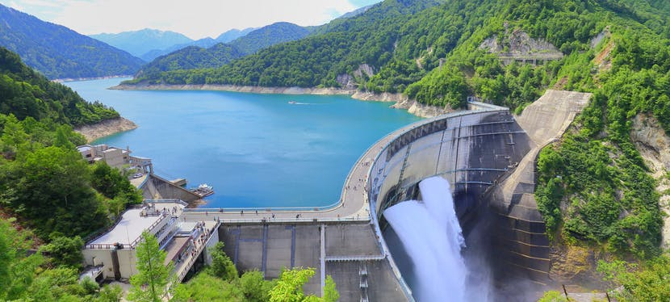
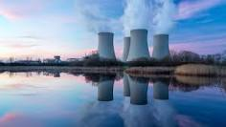
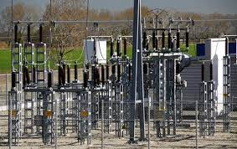
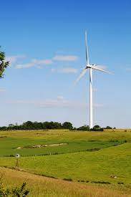
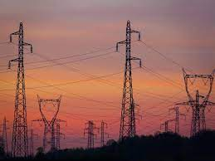
Production et transport d'énergies électriques
Prérequis: -Equations de Maxwell
- Modèle de Drude
-ARQS
-Perte par effet joule

Slide 3
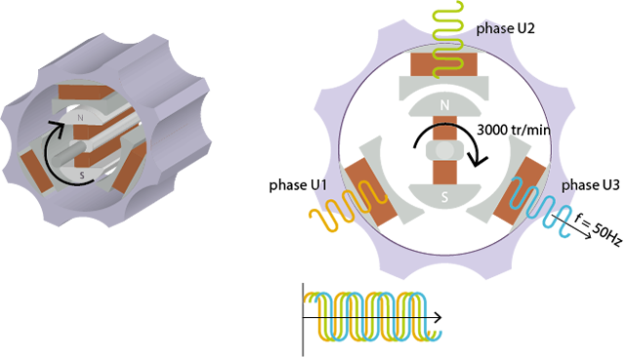
Production et transport d'énergies électriques
Fonctionnement de l’alternateur :
Rotor: Aiment permanent tournant grâce aux vent, a l’eau …
Stator: Bobine voyant un champ B(t) variable.
Hypothèse:
-On ne s’intéresse que à une bobine du stator
-On suppose que le champ créé par le rotor est uniforme à travers la surface d’une spire de bobine du stator et varie sinusoidalement.

Slide 5
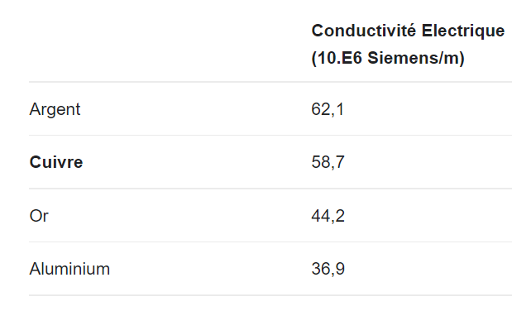
Production et transport d'énergies électriques
Effet de peau:
$$δ=\sqrt{\frac{2}{μ_{0}γω}}=1cm pour f=50Hz$$
$$δ=\sqrt{\frac{2}{μ_{0}γω}}=0,5mm pour f=10kHz$$

Slide 7
Production et transport d'énergies électriques
Cout de transport:
Coût (C): l’agent dépensé pour transporté l’énergie sur le cout de l'énergie
Argent dépensé:
- Construire la ligne
- Argent perdu par perte joule
Paramètres:
- τ = durée
-γ = conductivité
-P = puissance
-U= tension électrique
-K= facteur de proportionnalité cout – masse
-S= surface du conducteur
-μ= masse volumique du conducteur

Slide 8
Paramètres:
- τ : durée =30 ans
-γ :conductivité
-P: puissance
-U: tension électrique= 400 kV
-K: facteur de proportionnalité cout – masse = 10 euros/kg
-S: surface du conducteur = 100cm^2
- μ: masse volumique
-cp: cout de production =0,1euros/kWh
-L: distance =300km

Slide 9
Production et transport d'énergies électriques
Conclusion:

